Slide 1
Audit Carrefour
Magasin: Boumhal
Le 08 novembre 2019
Mme Meriam CHOUCHENE

Slide 2
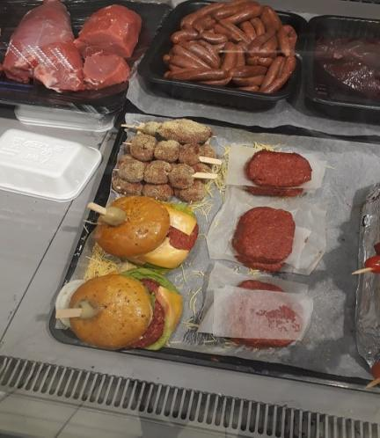
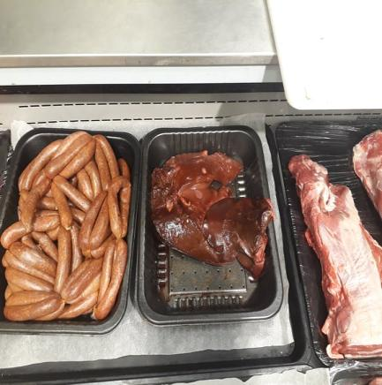
Boucherie trad. : Exposition des steaks hachés avec du pain et légumes.
Exposition des abats sans égouttoirs.

Slide 3
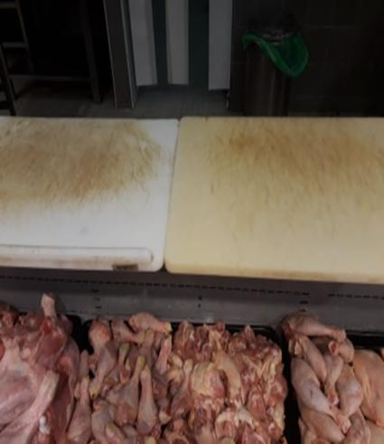
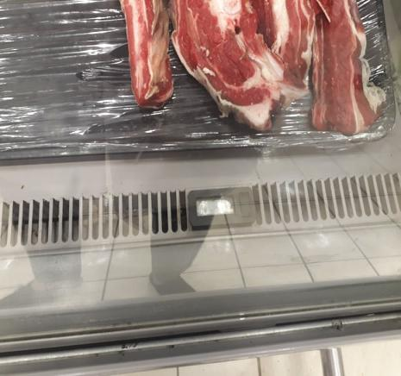
Boucherie/ volaillerie trad.: Afficheur du meuble non fonctionnel.
Planches de découpe fissurées et souillées.

Slide 4
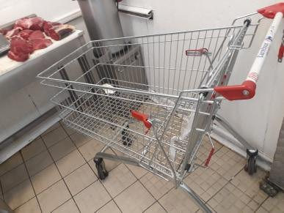
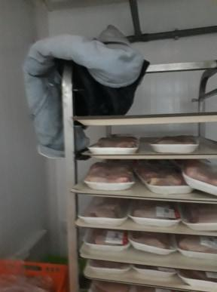
Boucherie: Utilisation d’un chariot client non identifié pour transfert de la viande.
Volaillerie: Présence manteau sur le chariot de viande blanche.

Slide 5
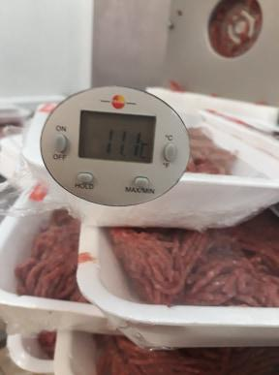
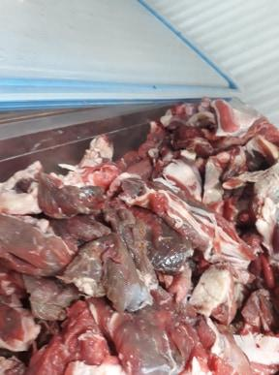
Boucherie: Présence de signes d’oxydation sur les morceaux de parage.
T° de viande hachée 11°C après hachage

Slide 6
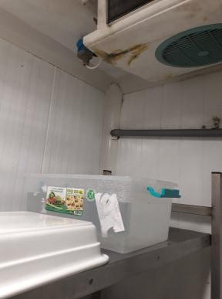
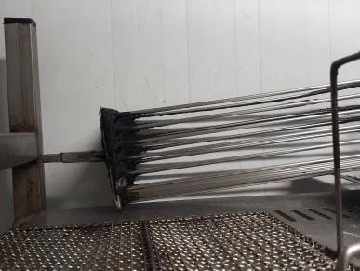
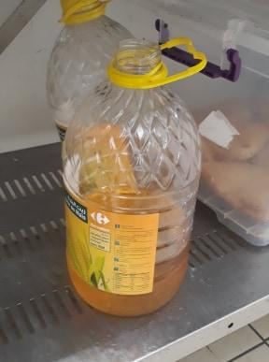
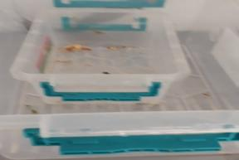
Traiteur: Système de drainage du condensat de l’évaporateur défaillant.
Huile de friture entamée sans protection.
Eléments de stockage, étagères et broches de la rôtissoire souillés.

Slide 7
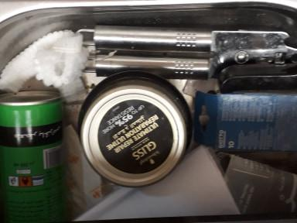
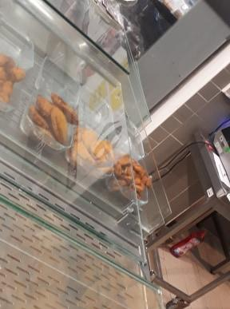
Traiteur: Meuble partiellement protégé.
Entreposage d’objet personnel (produit cosmétique) et de pulvérisateur d’insecticide au tiroir du meuble d’exposition. Utilisation de produit de nettoyage non référencé 'Dinol'

Slide 8
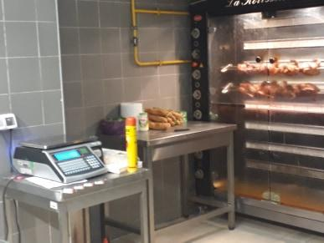
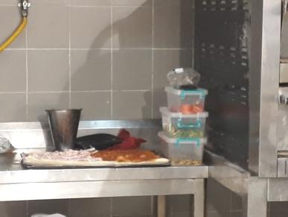
Traiteur: Entreposage de garniture pour pizzas à coté du four.
Utilisation de pulvérisateur d’insecticide au rayon.

Slide 9
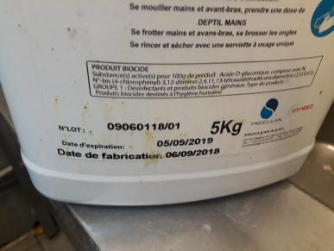
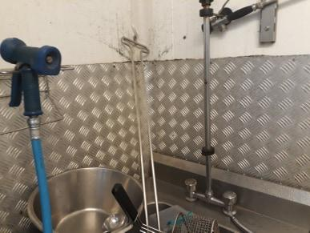
Traiteur: Utilisation de produit de nettoyage ayant une DE dépassée.
Ecaillement du revêtement de la plonge

Slide 10
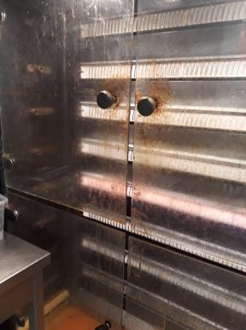
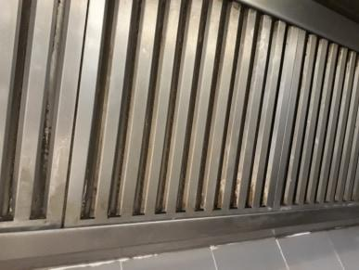
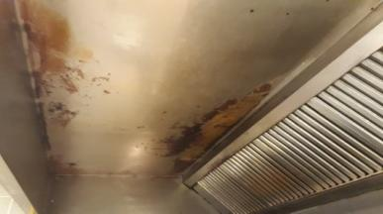
Traiteur: Rôtissoire et grilles de la hotte souillées.

Slide 11
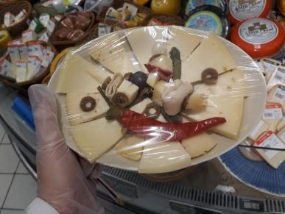
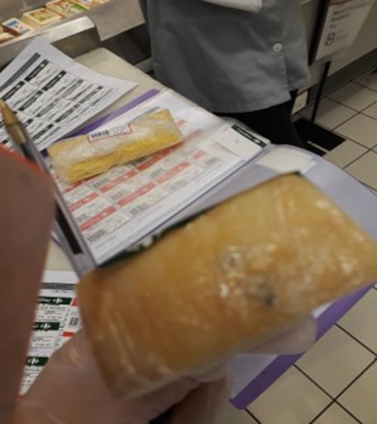
Fromages: Présence de piqûres de moisissures sur certains morceaux de fromage.

Slide 12
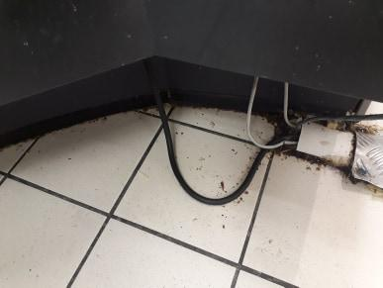
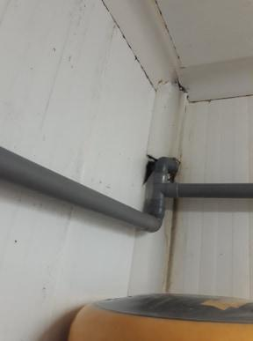
Fromage: présence de souillures sur les bordures inférieures des meubles froids.
Présence de piqûres de moisissures aux murs de la chambre froide.

Slide 13
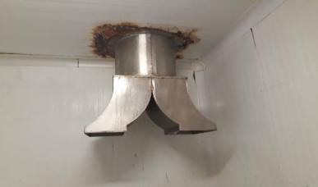
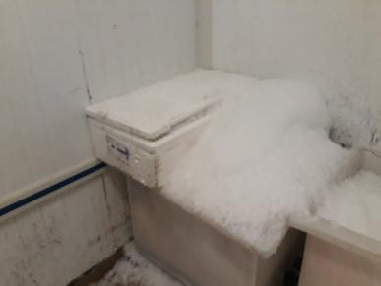
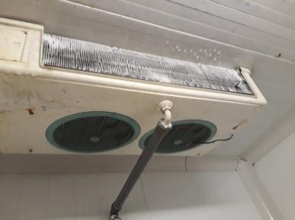
Poissonnerie: Non disponibilité d’étagères pour stockage du carton de saumon. Givre sur évaporateur.
Oxydation de la gaine de fabrique de glace.

Slide 14
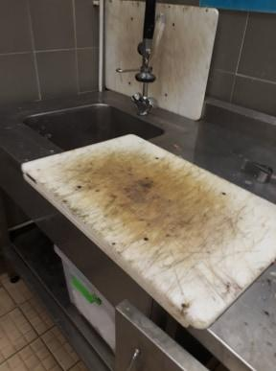
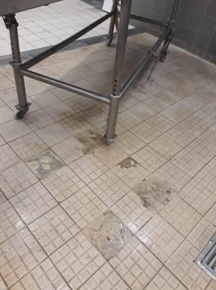
Poissonnerie: Planche découpe fissurée et souillée
Crevassement du revêtement du sol du stand.

Slide 15
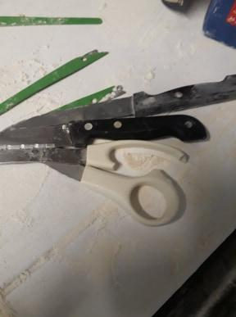
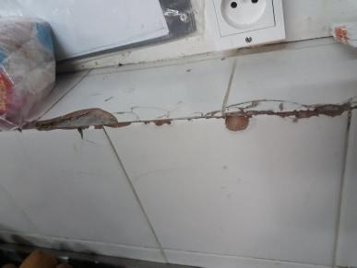
Boulangerie: Scarificateur abimé sans retrait.
Crevassement du revêtement mural.

Slide 16
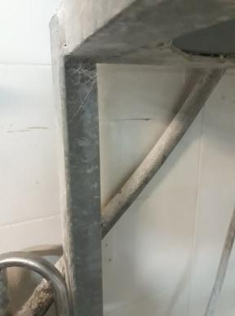
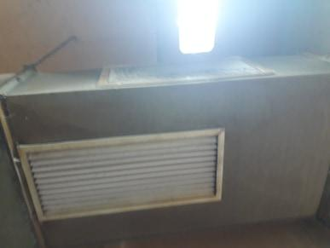
Boulangerie: Présence de toile d’araignée sur le refroidisseur d’eau et de la poussière sur les grilles d’aspiration.

